Slide 1
Vides un atbalsta specifika personām ar garīga rakstura trauccējumiem
Sertificēts Ergoterapeits
Lotārs Freivalds
Rūjiena
2020

Slide 2
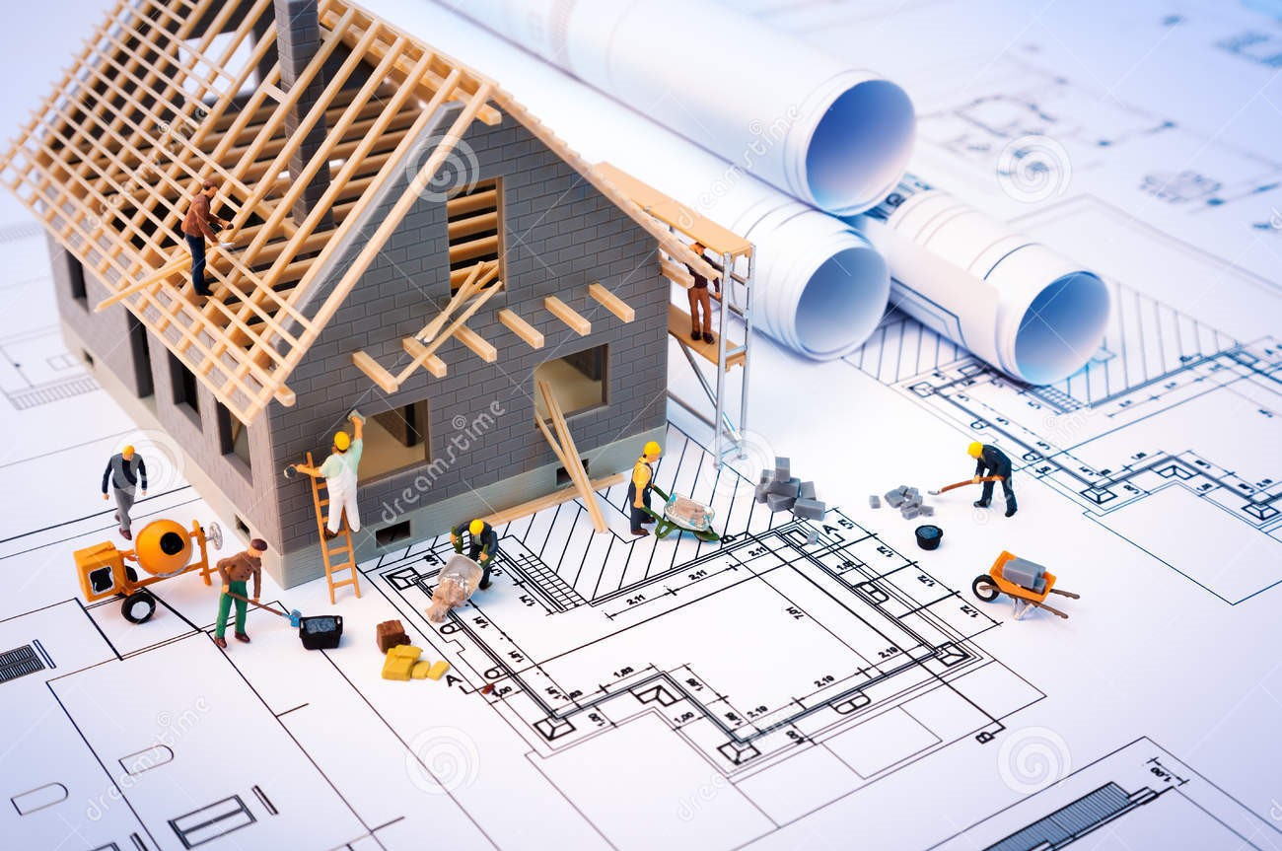
Saturs
Ievads
Teorētiskie aspekti
Atbalsta plānošana personām ar funkcionālajiem traucējumiem
Vides pielāgošana un atbalsts nodarbju norisē personām ar funkcionālajiem traucējumiem

Slide 3
Ievads
‘’Tiesības dzīvot sabiedrībā nav ekskluzīvas un nav attiecināmas tikai uz daļu sabiedrības.
Tiesības dzīvot sabiedrībā nav ierobežotas sabiedrības izpratnes, resursu vai politiskās gribas trūkuma dēļ’’.
ANO rezolūcijas; PVO konvencijas; ES “Nodarbinātības, sociālo jautājumu komisijas” vadlīnijas un noteikumi; Latvijas Republikas “Sociālo pakalpojumu un sociālās palīdzības likums”; DI process u.c.

Slide 4
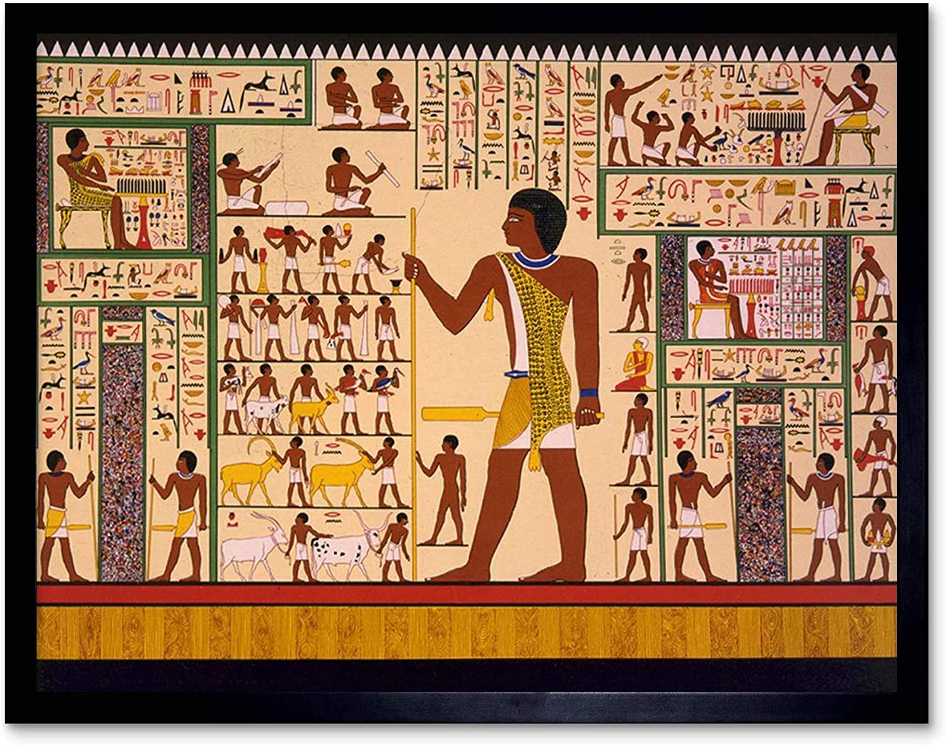
Ievads
Jau vēsturiski cilvēkiem ir ierobežota individuālā izvēle kontrolēt savu dzīvi:
Sociālais stāvoklis;
Reliģiskā piederība;
Valsts pārvalde;
Izglītības līmenis;
Vide;
Funkcionālie
traucējumi.

Slide 5









IZSLĒGŠANA
SEGREGĀCIJA
INTEGRĀCIJA
IEKĻAUŠANA

Slide 6
Funkcionālie traucējumi
Funkcionālais traucējums — slimības, traumas vai iedzimta defekta izraisīts fiziska vai garīga rakstura traucējums, kas ierobežo personas spējas strādāt, aprūpēt sevi un apgrūtina personas iekļaušanos sabiedrībā.
Redzes vai kustību traucējumi, augšanas, uzvedības, valodas attīstības vai fiziskās un garīgās attīstības traucējumi.
“Sociālo pakalpojumu un sociālās palīdzības likums” https://likumi.lv/doc.php?id=68488

Slide 7




(Starptautiskā funkcionēšanas un nesējas veselības klasifikācija PVO, 2001)
Ķermeņa funkcijas
un struktūras
Aktivitāte
Līdzdalība
Personālie faktori
Vides faktori

Slide 8
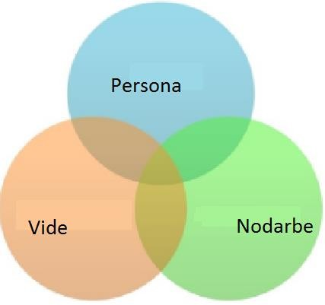
Persona/ Vide/ Nodarbe (PVN)
(Law et al., 1996)

Slide 9
Intelektuālās attīstības traucējumi
Komunikācija
Bez palīglīdzekļiem, kas ietver sevī žestus, mīmikas izteiksmes, ķermeņa valodu, pieskārienus, atbalsta zīmes (izmantojot atbalsta zīmes, svarīgi izmantot runu – tas atvieglo informācijas saprašanu kā arī individuālās atvieglotās zīmes).
Ar palīglīdzekļiem, kas ietver priekšmetus, attēlus vai fotogrāfijas, zīmējumus, piktogrammas, Bliss simbolus, PECS (Picture Exchange Communications System).
Īpaši izveidota zīmējumu struktūra visbiežāk autisma gadījumā, kas pamatā paredzēta komunikācijas treniņam, nevis pašai komunikācijai, komunikāciju tāfeles un attēlu grāmatiņas.

Slide 10
Intelektuālās attīstības traucējumi
Redze
Izkropļota redzes uztvere (nepieciešams kontrasts vai traucē spilgta gaisma);
Centrālā redze aizmiglota perifērā asa;
Centrālā redze asa perifērā aizmiglota;
Vāja dziļuma uztvere, kas var radīt grūtības pārvietoties, neveiklība, precīzi mest/ķert.
(Saulesbrilles, norobežojošas sienas darba galdam, darba vietas pielāgošana)

Slide 11
Intelektuālās attīstības traucējumi
OŽA
Spēcīga smarža var izraisīt nepatiku;
Var nejust pat “ekstrēmu” smaržu (ķermeņa aromāts, netīrs apģērbs u.c.).
Izvairīties lietot spēcīgus aromātus (smaržas,tualetes atsvaidzinātājs, mazgāšanas līdzekļi).
Palīdzība sekot līdzi higiēnai.

Slide 12
Intelektuālās attīstības traucējumi
Tauste
Paaugstināts jūtīgums, var nepatikt pieskāriens vai fizisks kontakts ar citu cilvēku, roku un matu mazgāšana u.c.;
Nepatīk, ja rokas slapjas, netīras;
Var patikt vai izvairīties no noteikta apģērba, materiāla;
Nepieciešams liels kairinājums, lai rastos taktīlā sajūta (stipri spiež priekšmetus, mazgājas aukstā/karstā ūdenī.
Iepazīstināt ar dažādām faktūrām, matereāliem u.c. stimuliem.

Slide 13
Intelektuālās attīstības traucējumi
Garša
Izvairās ēst atsevišķus ēdienus, kurus ēst nav pieredzējuši;
Var sagādāt problēmas ēst atsevišķas struktūras ēdienus (sauss, nesadalīts) vai mainīgas konsistences ēdienu (zupas);
Var ēst neēdamas lietas.

Slide 14
Intelektuālās attīstības traucējumi
Ķermeņa uztvere
Grūtības izvairīties no šķēršļiem;
Lai uz kaut ko paraudzītos griež visu ķermeni;
Trīce rokās;
Grūtības rīkoties ar sīkiem priekšmetiem – kustību organizācija;
Uz grīdas atzīmēt robežas, mēbeles izvietotas gar sienām, pēc iespējas plašāki iešanas koridori.

Slide 15
Intelektuālās attīstības traucējumi
Līdzsvars un kustību koordinācija
Grūti uzsākt kustību vai ātri apstāties;
Grūtības kontrolēt savu ķermeni (palēkties,
pietupties, spēlēt sporta spēles);
Šūpojās vai griežas ap asi.
Vēlams novērst nevēlamus kustību steriotipus, sadalīt aktivitāti sīkākos uzdevumos.

Slide 16
Fiziskie traucējumi
Palielināts vai samazināts ķermeņa
svars/augums;
Samazināta fiziskā izturība;
Samazināts / paaugstināts / mainīgs mm.
Tonuss;
Līdzsvara un kustību koordinācijas traucējumi (grūtības mainīt vai saglabāt pozu);
Vienas vai vairāku ekstremitāšu paralīze vai parēze;

Slide 17
Fiziskie traucējumi
Samazināts kustību apjoms locītavās;
Ekstremitāšu iztrūkums vai papildus ekstremitātes;
Ekstremitāšu garuma atšķirība;
Tremors (trīce);
Virspusējās / dziļās jušanas traucējumi u.c.

Slide 18
Atbalsta plānošana
!!!KONFIDENCIALITĀTE!!!
Jebkura informācija, kas parādās palīdzošās attiecībās ir konfidenciāla. No pašu attiecību sākuma tam jābūt izrunātam un izskaidrotam klientam.

Slide 19
Dalības veicināšana - drošības sajūta
Personām ar intelektuāliem traucējumiem ir grūtības veidot priekšstatu par apkārtējo pasauli.
Atbalsts un palīdzība jāvirza uz mērķi padarīt apkārtni saprotamu:
palīdzēt saprast laika jēdzienu;
orientēties tuvākajā apkārtnē;
kā lietot zināmus priekšmetus.
V. Rodins, I. Kalniņa, J. Jeremejeva, S. Pakalne, I. Dzervane, M. Grīva, T. Krivcova, L. Sniķere, E. Apine, V. Melne/ Psihosociālās rehabilitācijas programmas «Patstāvīga dzīve» rokasgrāmata

Slide 20
Dalības veicināšana - pozitīva identitāte
Ir jāsniedz iespēja piedzīvot savas gribas
izpausmes un to, ka apkārtne tās respektē.
Pašaprūpes iemaņu attīstīšana un nostiprināšana.
Pozitīvu identitāti veido:
Priekšstats par sevi;
Sapratne par apkārtējo pasauli;
Iespēja izskaidrot, padarīt sevi
saprotamu.
V. Rodins, I. Kalniņa, J. Jeremejeva, S. Pakalne, I. Dzervane, M. Grīva, T. Krivcova, L. Sniķere, E. Apine, V. Melne /Psihosociālās rehabilitācijas programmas «Patstāvīga dzīve» rokasgrāmata.

Slide 21
Sadarbības plānošana
Solis – sākt /iniciēt;
Solis – situācijas izpēte;
Solis – vērtēt/novērtēt;
Solis – vienošanās: terapijas mērķis un plāns;
Solis – plāna realizēšana;
Solis – modificēt/pārraudzīt;
Solis – rezultātu novērtēšana;
Solis – noslēgums.

Slide 22
Pozicionēšana
Ārēja atbalsta nodrošināšana indivīda ķermenim ar mērķi kompensēt līdzsvara, simetrijas un stabilitātes zudumu (Campbell 1982).
Apzināta ķermeņa vai atsevišķu ķermeņa daļu
novietošana noteiktā pozā, lai veicinātu fizioloģisko un/vai psiholoģisko labsajūtu (Mosby's Medical Dictionary, 9th edition. © 2009, Elsevier.).

Slide 23
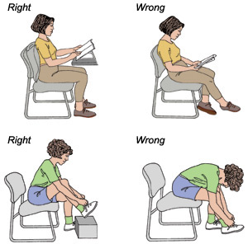
Pozicionēšana
Pozicionēšana ir atkarīga no personas
funkcionālā stāvokļa un vēlamās nodarbes
veida (atpūta guļus stāvoklī, brauciens sabiedriskajā transportā, vizīte pie zobārsta,
sēdēšana/pārvietošanās riteņkrēslā)

Slide 24
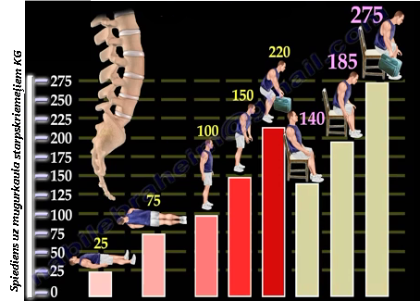
Pozicionēšana

Slide 25
Pozicionēšana
Preventīvi kavē vai novērš skeleta deformācijas;
Normalizēt mm. tonusu;
Veicina pozas stabilitāti;
Veicina iesaistīšanos IA norisē;
Veicina normālu kustību paternus/stereotipus;
Attālina nogurumu;
Stimulē nervu sistēmas darbību (elpošana, sirdsdarbība,
zarnu peristaltika u.c).
(Jones and Gray 2005)

Slide 26
Pareiza pozicionēšana
Aizkavē deformācijas;
Aizkavē izgulējumu rašanos;
Aizkavē asins un limfas cirkulācijas problēmas;
Nosūta pareizu sensoro informāciju par ķermeņa stāvokli;
Veicina bojātas ķermeņa daļas atpazīšanu/apzināšanos.

Slide 27
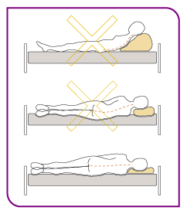
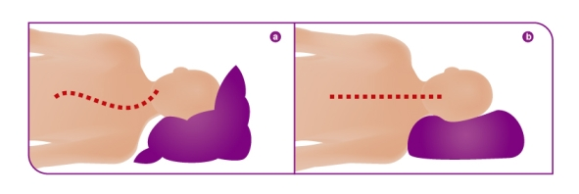
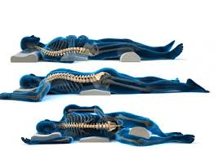
Pareiza pozicionēšana

Slide 28
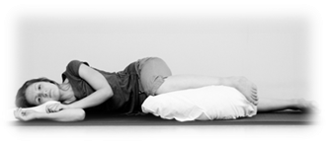
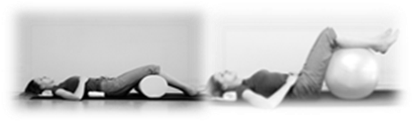
Pareiza pozicionēšana

Slide 29
Ēšanas, dzeršanas aktivitātes
Nepieciešams iepriekš informēt par
ēdienreizēm (dienas plāns, piktogrammas, verbāli);
Var būt nepieciešams sagatavot galda
piederumus;
Var būt nepieciešamība sasmalcināt vai sadalīt ēdienu;
Verbāli vai fiziski asistēt ēšanas laikā;

Slide 30
Ēšanas, dzeršanas aktivitātes
Aktivitāšu laikā klientu pozicionē sēdus pie galda, pēdas stabili pie zemes;
Ievēro stabilu sēdēšanas pozu;
Asistents, nepieciešamības gadījumā, aktivitāšu laikā kontrolē klienta līdzsvaru;
Ņemt vērā individuālās īpašības, drošība!!!
Asistents nodrošina verbālu atbalstu vai fizisku asistēšanu;

Slide 31
Ēšanas, dzeršanas aktivitātes
Izmantot piemērotus palīglīdzekļus, vides modifikācijas;
Jāievēro drošības pasākumi (temperatūra, uguns, asi priekšmeti, u.c.);
Galda piederumi un cits aprīkojums;
Aktivitātes dozēšana, plānošana (sadala aktivitāti sīkākos uzdevumos, no saka atpūtas pauzes u.c.);

Slide 32
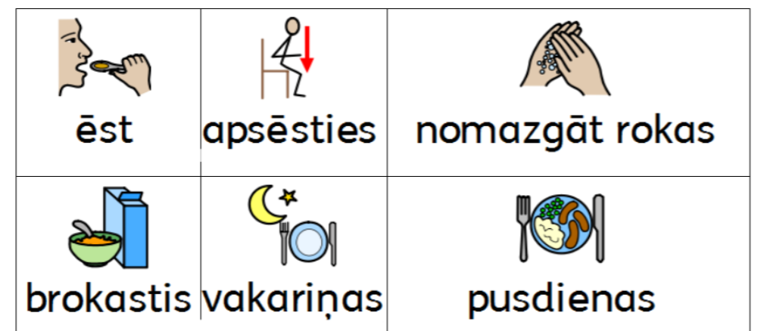
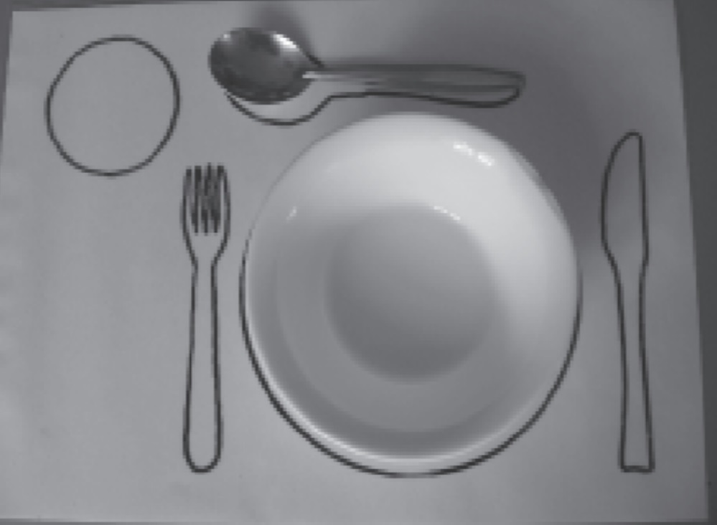
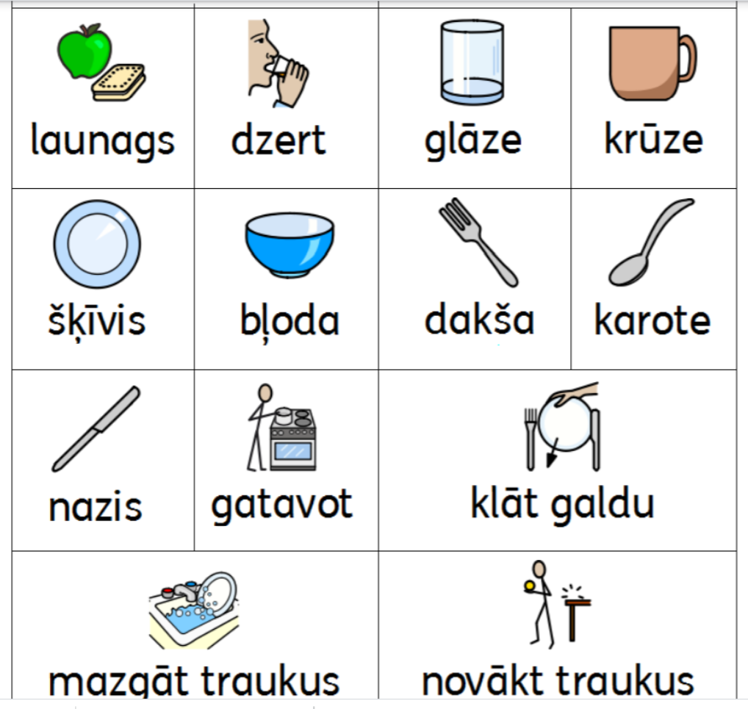
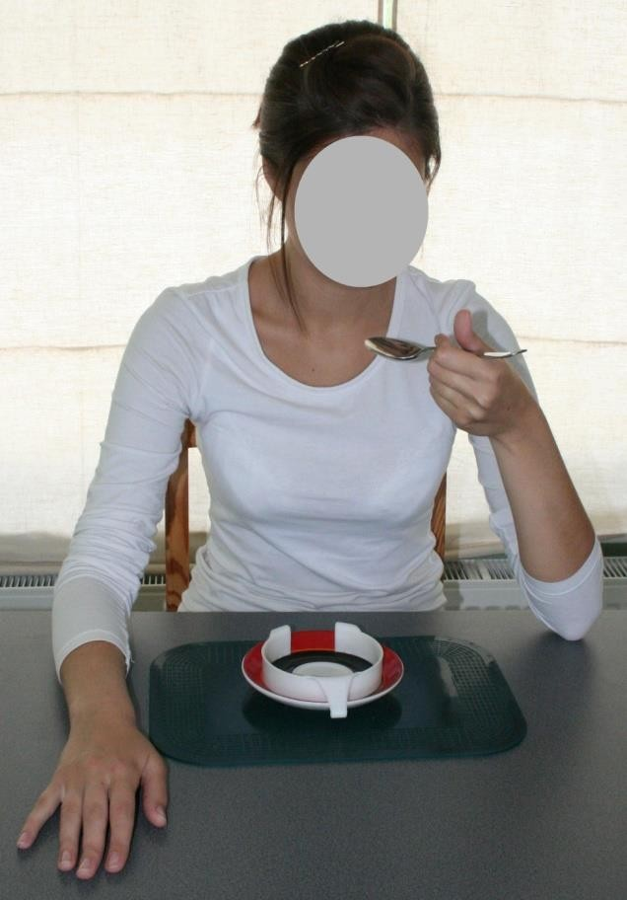

Slide 33
Ēšanas, dzeršanas un ēst gatavošanas aktivitātes
Gatavojot ēdienu nepieciešams aktivitāti strukturēt;
Ievērot drošības noteikumus;
Iecietība pret kļūdām;
Aktivitātes mērķis nav tikai ēdiena sagatavošana, bet izpratnes veicināšana par veselīgu uzturu, dažāda veida pārtikas
apstrādi, secīgu uzdevumu izpildi veiksmīga
galarezultāta sasniegšanai, proporcijām u.c.

Slide 34
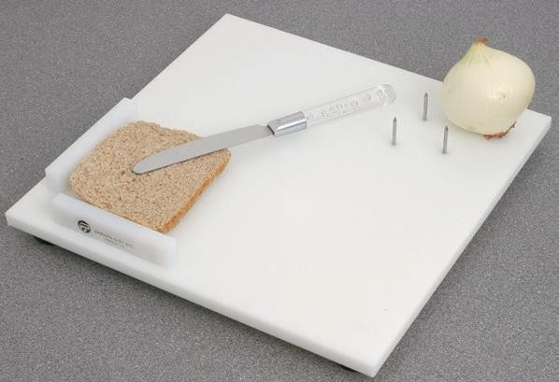
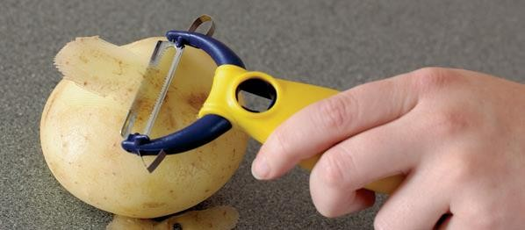
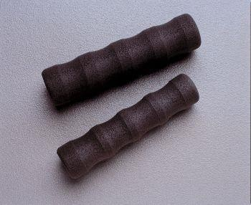
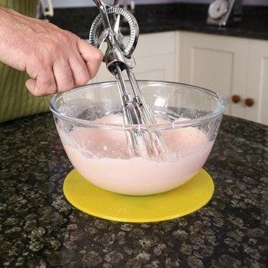
Ēšanas, dzeršanas un ēst gatavošanas aktivitātes

Slide 35
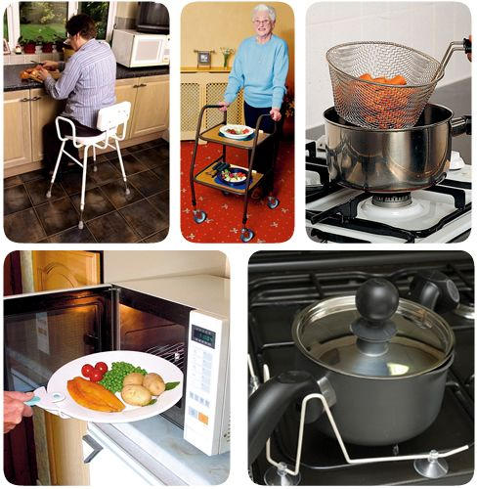
Ēšanas, dzeršanas un ēst gatavošanas aktivitātes

Slide 36

!!!Sensorā pārslodze!!!

Slide 37
Ģērbšanās aktivitātes
Sensorās sajūtas pārslodze
Motoro prasmju traucējumi
Trūkst izpratnes kāpēc jāģērbjas
Apģērba grupēšana pa pozīcijām:
Apakšveļa, virsdrēbes, apavi;
Apspīlēts vai brīvs apģērbs;
Rupjš vai mīksts apģērbs;
Situācijai un laika apstākļiem atbilstoš apģērbs.
(aizdares, diegi, šuves, apģērba faktūra, smarža).

Slide 38
Ģērbšanās aktivitātes
Veicināt izpratni par apģērba nepieciešamību un atbilstību situācijai;
Veicināt izpratni par tīru/netīru apģērbu;
Verbālas, vizuālas instrukcijas aktivitātes veikšanai
(nepieciešamības gadījumā kustības vadīšana);
Veicināt izpratni par Apģērba priekšpuses / mugurpuses izšķiršanu, secīgu ģērbšanu;
Veicināt aizdaru atvēršanas un aizvēršanas
prasmes.

Slide 39

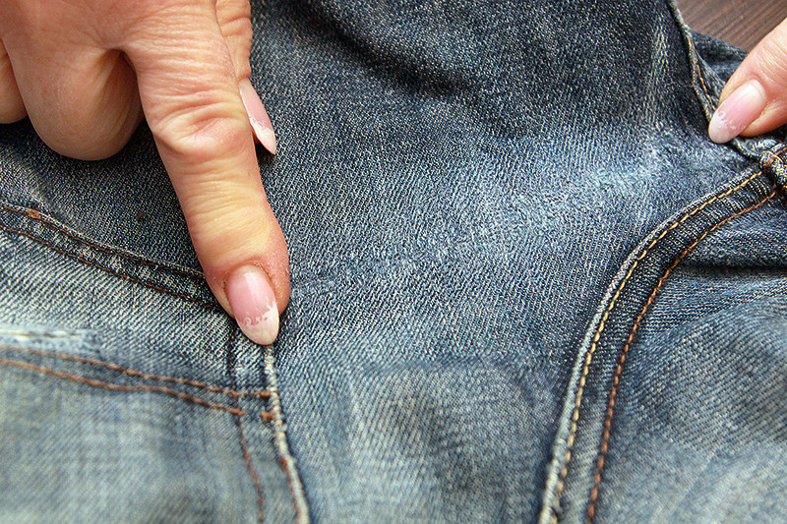
Ģērbšanās aktivitātes
Sekot līdzi vai lietojot apģērbu nerodās apsārtums
(it sevišķi lietojot fēču un mitruma uzsūcošos līdzekļus);
Atpazīt netīru apģērbu;
Izšķirt apģērba priekšpusi no mugurpuses un/vai iekšpusi no ārpuses

Slide 40
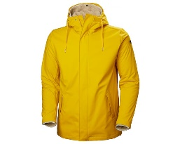

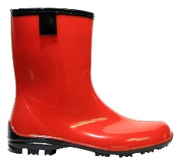
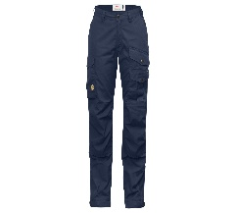
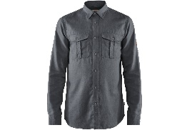
Ģērbšanās aktivitātes

Slide 41
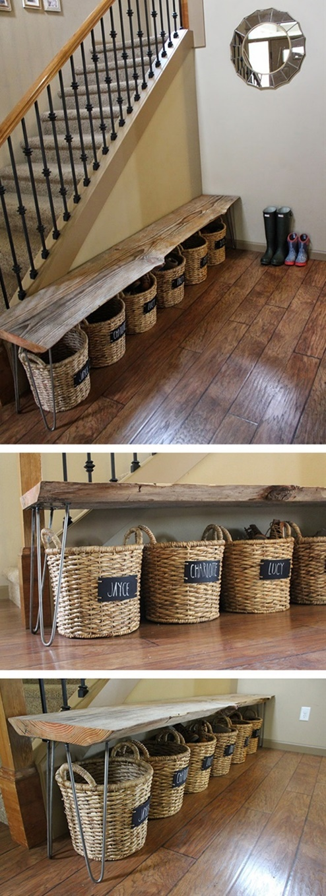
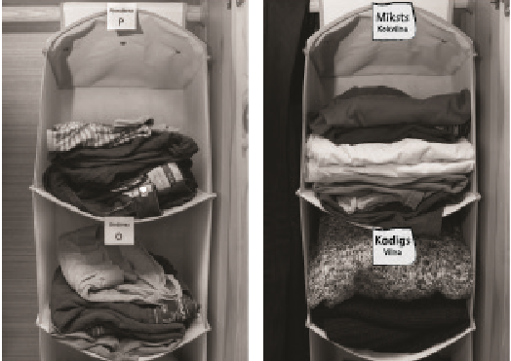
Ģērbšanās aktivitātes

Slide 42
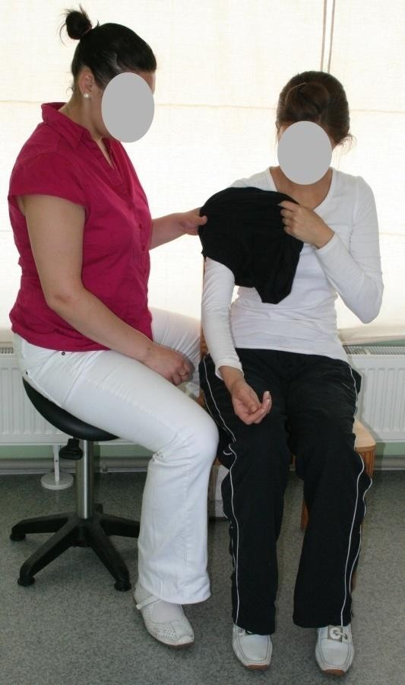
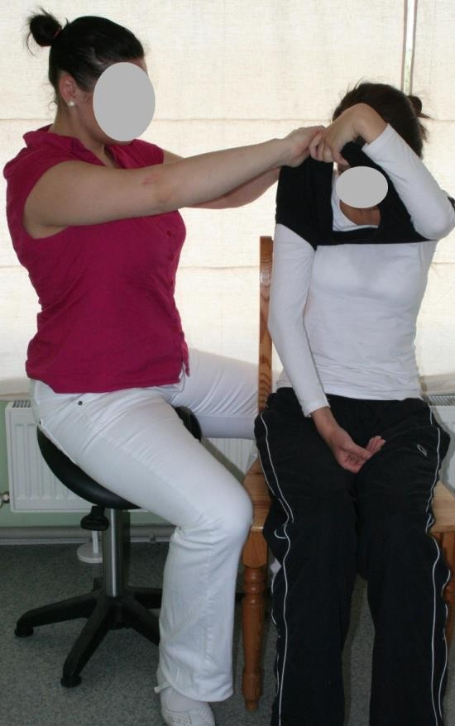
Ģērbšanās aktivitātes
Aktivitāšu laikā asistents vienmēr kontrolē klienta līdzsvaru;
Veic verbālu un fizisku vadīšanu, ja tas nepieciešams;
Vēlams lietot brīvu un elastīgu apģērbu;
Sagatavot ikdienas situācijai atbilstošu apģērbu.

Slide 43
Mazā higiēna
Veicināt izpratni par higiēnas nepieciešamību;
Nepieciešams iepriekš informēt par higiēnas aktivitāšu norisi;
Verbālas, vizuālas instrukcijas aktivitātes veikšanai (nepieciešamības gadījumā kustības vadīšana);
Sekot veikšanas kvalitātei.

Slide 44
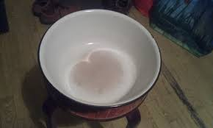
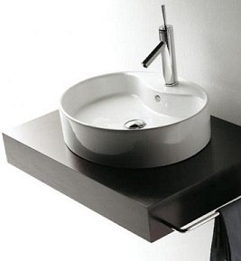
Mazā higiēna
Svarīga klienta personīgā pieredze un vide kurā ikdienā veic aktivitāti!

Slide 45
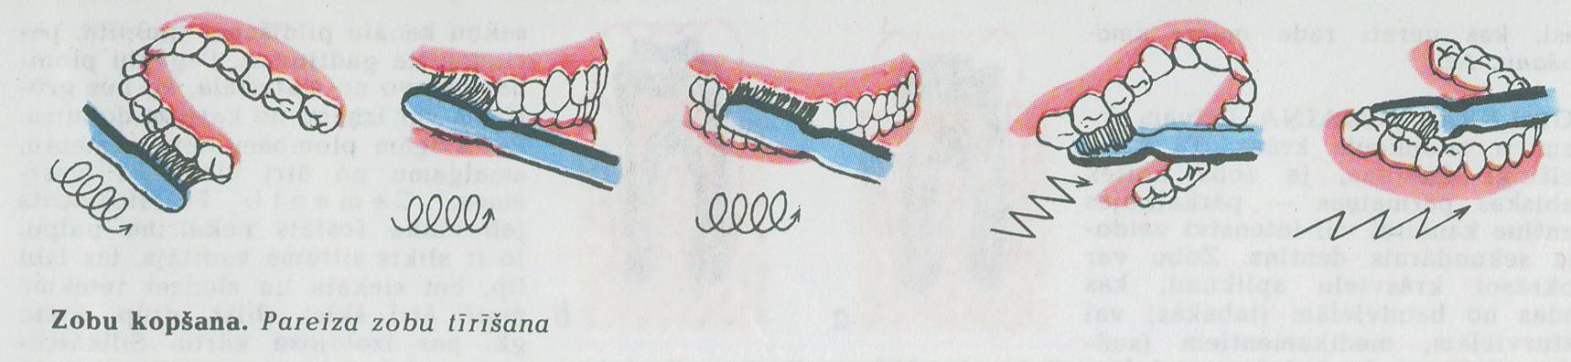
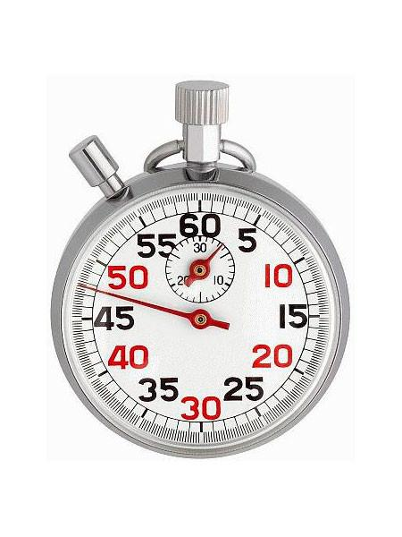
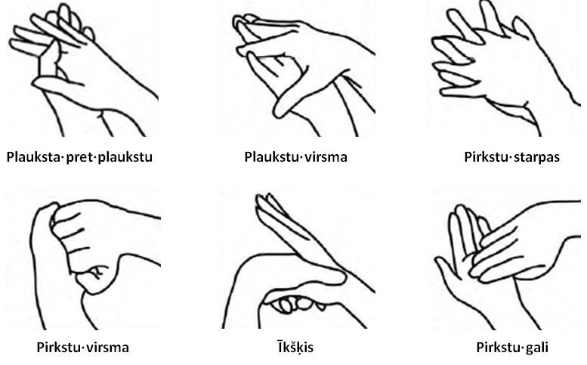
Mazā higiēna
Sevišķu uzmanību jāpievērš kvalitātei, drošībai un aktivitātes veikšanas ilgumam!

Slide 46
Mazā higiēna jaukti traucējumi
Klientu vēlams pozicionēt sēdus krēslā ar muguras balstu, pēdas stabili pie zemes;
Asistents vienmēr atrodas parētiskajā pusē, kontrolē klienta līdzsvaru;
Veic verbālu un fizisku vadīšanu, ja tas nepieciešams;
Jāievēro drošības pasākumi: ūdens temperatūra, slidenas grīdas;
Pirms aktivitātes uzsākšanas saliek nepieciešamos priekšmetus rokas stiepiena attālumā.

Slide 47
Lielā higiēna
Personīgā telpa un privātums;
Veicināt izpratni par higiēnas nepieciešamību (tā pat kā ēšana, gulēšana);;
Nepieciešams iepriekš informēt par higiēnas aktivitāšu norisi;
Verbālas, vizuālas instrukcijas aktivitātes veikšanai (nepieciešamības gadījumā kustības vadīšana);

Slide 48
Lielā higiēna
Pievērst uzmanību aktivitātes veikšanas kvalitātei (piktogramma, atbalsts, aktivitātes dalīšana soļos);
Pozitīva pieredze, iedrošināšana, diskomforta samazināšana (dušas klausules augstums, jauccējkrāns, ausu aizbāžņi);
Pozicionēšana un kritiena risku mazināšana.

Slide 49
Lielā higiēna
Izmanto vannas dēli vai dušas krēslu;
Asistents stabilizē parētisko kāju ar pēdu un ceļgalu;
Atmuguriski apsēžas uz vannas dēļa / vannas dušas krēsla, ieceļ vannā kājas ( pirmo jāieceļ parētisko), rokām balstās pret vannas malu;
Lai izkāptu no vannas, veic tās pašas darbības tikai apgrieztā secībā.

Slide 50
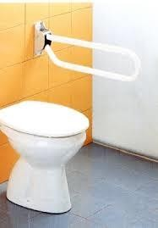
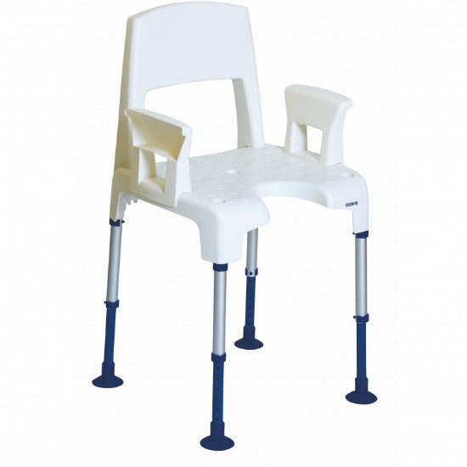
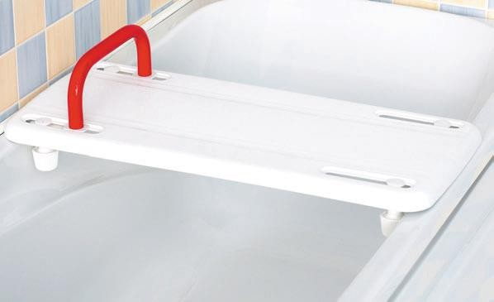
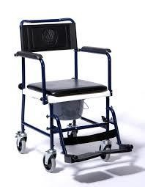
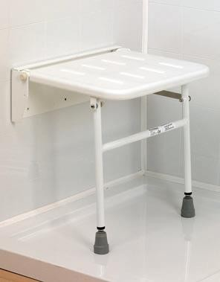

Lielā higiēna

Slide 51
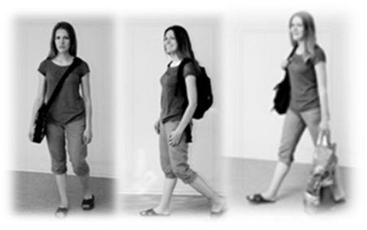
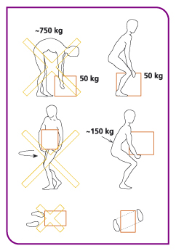
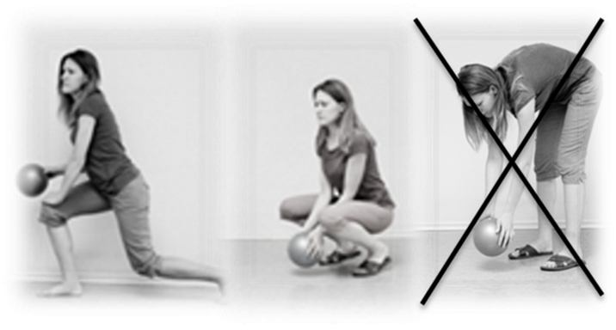
Produktīvās aktivitātes / brīvā laika aktivitātes
Darba drošība un ergonomika:

Slide 52
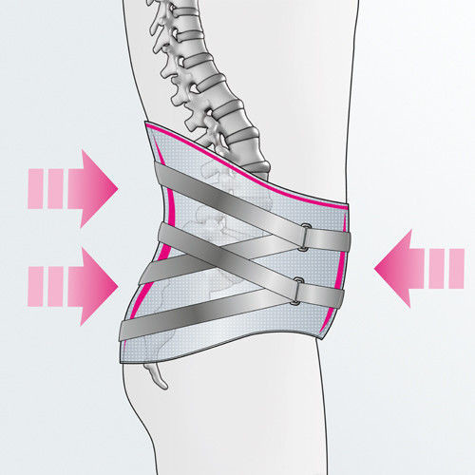
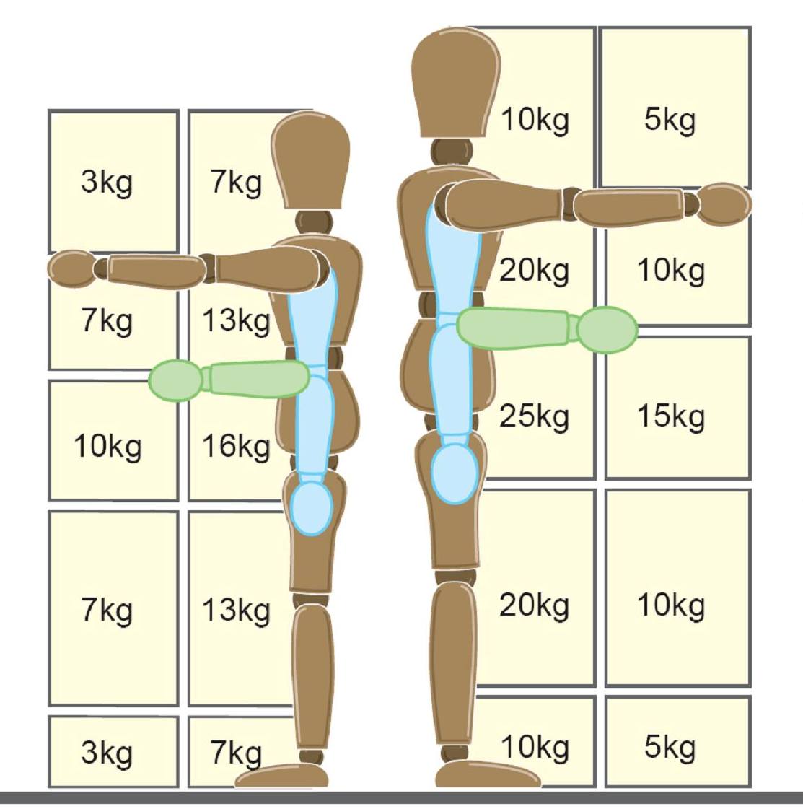
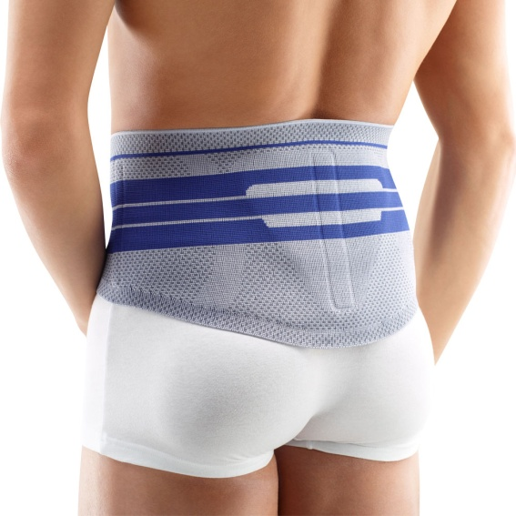
Produktīvās aktivitātes / brīvā laika aktivitātes
Darba drošība un ergonomika:

Slide 53
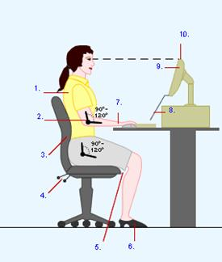
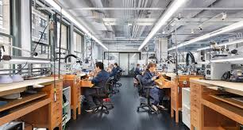
Produktīvās aktivitātes / brīvā laika aktivitātes
Darba uzdevumus, kuros nepieciešama sīkā motorika un sīko kustību organizācija veikt sēdus stāvoklī, virsma krūšu augstumā;

Slide 54

Produktīvās aktivitātes / brīvā laika aktivitātes
Darba uzdevumus, kuros nepieciešams lielāks spēks veikt stāvus pozīcijā, virsma pēc iespējas zemāk.

Slide 55
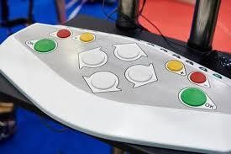
Produktīvās aktivitātes / brīvā laika aktivitātes
Dozēt aktivitātes veikšanu (laiks, reižu skaits u.c.);
Nodrošināt maksimālu iecietību pret kļūdām;
Vairāk organizēt pēc strukturētiem scenārijiem (Pielāgota darba vieta – sasniedzamības zonas, pielāgots darba inventārs, pielāgota darba vieta.c.);
Pēc iespējas dažādākās pozās.

Slide 56
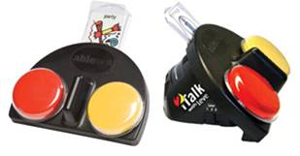
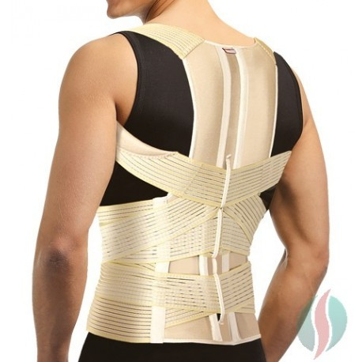
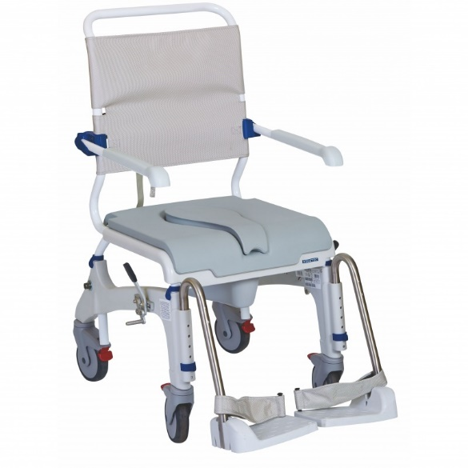


Valsts apmaksātie tehniskie palīglīdzekļi
MK noteikumi Nr 1474 ‘’Tehnisko palīglīdzekļu noteikumi‘’

Slide 57
Sociālās aktivitātes
Interešu noskaidrošana un apzināšana;
Aktivitāšu repertuāra dažādošana;
Atbalsts problēmu situāciju risināšanā;
Apdraudējuma un izmantošanas riksu atpazīšana;
Iespējamās darbības taktikas (veselības problēmas, maksājumu kartes pazaudēšana, sabiedriskā transpora nokavēšana, zādzība u.c.)

Slide 58
Izmantotā literatūra un citi avoti
‘’Metodiskais materiāls sociālajam darbam ar pilngadīgām personām ar garīga rakstura traucējumiem’’ Labklājības ministrija, 2019.
V. Rodins, I. Kalniņa, J. Jeremejeva, S. Pakalne, I. Dzervane, M. Grīva, T. Krivcova, L. Sniķere, E. Apine, V. Melne/ Psihosociālās rehabilitācijas programmas «Patstāvīga dzīve» rokasgrāmata.
NRC Vaivari mācību materiāls ‘’Rehabilitācija multiprofesionālas komandas ietvaros bērniem ar īpašām vajadzībām’’.
Gary Kielhofner ‘’Model of human occupation 4. ed’’
‘’Lifestyle Behavior and Mental Health in Early Adolescence’’ Olivia K. Loewen, Katerina Maximova, John P. Ekwaru, Erin L. Faught, Mark Asbridge, Arto Ohinmaa and Paul J. Veugelers Pediatrics May 2019
“Sociālo pakalpojumu un sociālās palīdzības likums” https://likumi.lv/doc.php?id=68488
‘’Funkcionēšanas, nespējas un veselības klasifikācija’’ https://www.spkc.gov.lv/lv/funkcionesanas-nespejas-un-veselibas-klasifikacija
http://autisms.lv/index.php/lv/piktogrammas-pozitivai-uzvedibai
The Person-Environment-Occupation Model: A Transactive Approach to Occupational Performance https://journals.sagepub.com/doi/abs/10.1177/000841749606300103

Slide 59
Paldies par uzmanību!

